Slide 1
Graniastosłupy
Cechy, rodzaje i wzory

Slide 2
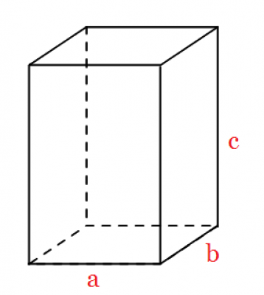
Cechy graniastosłupa prostego:
a) Ma dwie równoległe podstawy, będące przystającymi wielokątami.
b) Od wielokąta w podstawie pochodzi nazwa graniastosłupa np. pięciokątny, czworokątny, trójkątny.
c) Ściany boczne są prostokątne i są prostopadłe do postaw.
d) Wszystkie krawędzie boczne są równoległe do siebie i są równej długości.

Slide 3
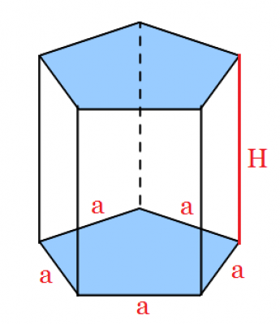
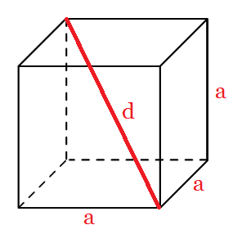
Graniastosłup prawidłowy i sześcian
· Graniastosłup jest prawidłowy, jeśli w podstawach ma wielokąt foremny np. kwadrat, pięciokąt foremny. Nazywany jest wtedy graniastosłupem prawidłowym np. czworokątnym, pięciokątnym.
· Jeżeli każda ściana graniastosłupa jest w kształcie kwadratu to graniastosłup nazywamy prawidłowym czworokątnym – sześcianem.

Slide 4
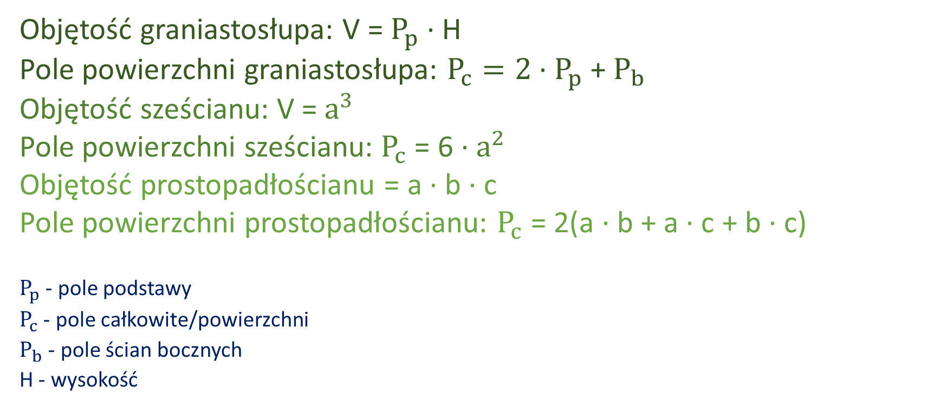
Wzory:
Objętość graniastosłupa: V = $P_{p}$ · H
Pole powierzchni graniastosłupa: $P_{c}=2$· $P_{p}$ + $P_{b}$
Objętość sześcianu: V = $a^{3}$
Pole powierzchni sześcianu: $P_{c}$ = 6 · $a^{2}$
Objętość prostopadłościanu = a · b · c
Pole powierzchni prostopadłościanu: $P_{c}$ = 2(a · b + a · c + b · c)
$P_{p}$ - pole podstawy
$P_{c}$ - pole całkowite/powierzchni
$P_{b}$ - pole ścian bocznych
H - wysokość

Slide 5
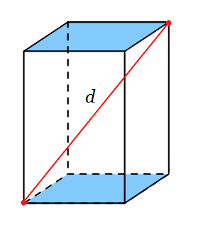
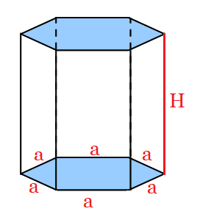
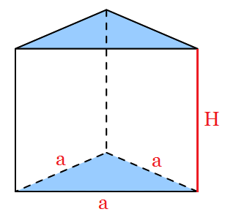
Przykłady graniastosłupów:
Trójkątny
Czworokątny
Pięciokątny
Sześciokątny

